Slide 1
电子线路课程设计可行性报告课题名称：基于ESP32 与LM386的智能药箱系统设计
2025/09/15
汇报人:

Slide 2
目录
系统概述、设计思路
系统组成与工作原理
01
02
CONTENTS
单元电路的设计与分析
元器件明细表
03
04
调试所需的仪器设备
05

Slide 3
目录
设计的难点和可能出现的问题
预期达到的性能指标
06
07
CONTENTS
课题中独立设计部分介绍
外观设计
08
09
人员分工与进度安排
10

Slide 4

通信工程3班成员信息
成员信息汇总
班级编码规范
通信工程3班成员包括（）、（）、（），信息完整无误。
班级统一为通信工程3班，学号前六位为202300，后五位为个人编码，确保格式规范便于管理。

Slide 5
系统概述、设计思路
01

Slide 6


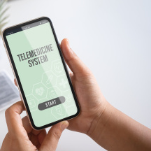
系统设计思路与框架
设计思路
系统框架
核心功能
技术路径
以产品实用性为导向，结合物联网与AI技术，在ESP32与LM386硬件基础上创新，实现智能药箱远程控制与数据互联。
采用三层架构：感知层（ESP32+传感器）、传输层（Wi-Fi+云端）、应用层（微信小程序），形成完整数据闭环。
包含用药提醒、远程监护、健康数据记录三大核心模块，满足用户用药管理全流程需求。
硬件层实现数据采集与控制，云端层处理数据存储与交互，应用层提供用户友好操作界面。

Slide 7
系统组成与工作原理
02

Slide 8



系统功能与工作原理
工作原理
核心功能
云端服务器同步用户设定，ESP32接收指令后驱动LM386音频模块与LED灯，实现多模态提醒。
用药定时提醒：音乐+LED灯双重提示；服药确认反馈：物理按键上传状态至云端；紧急联络机制：超时未服药自动通知联系人。
数据交互
用户体验
ESP32通过Wi-Fi与云端双向通信，实时上传用药记录，接收小程序配置更新，确保数据同步。
小程序端支持个性化用药计划设置，历史记录查询，紧急联系人管理，界面简洁易操作。

Slide 9
单元电路的设计与分析
03

Slide 10
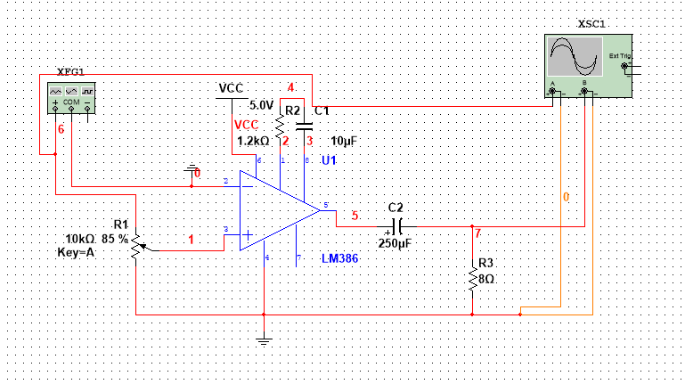
LM386的音频功放设计
LM386芯片参数详解
输出功率与应用
LM386芯片工作电压4V-12V，增益可调至200倍，适于音量控制。
供电电压决定输出功率，6V约0.3W，9V超0.5W，足驱小扬声播音乐。
输入阻抗与电路匹配
电路设计与仿真结果
输入阻抗50kΩ确保与ESP32音频输出良好匹配。
电路增益约50倍，波形仿真成功，需滤波减纹波。

Slide 11


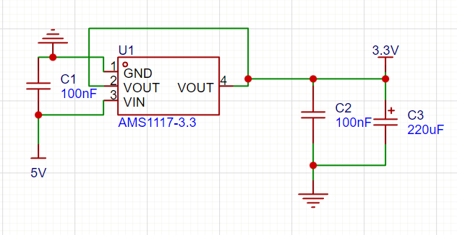
供电电路设计
固定式智能药箱电路设计
设计5V转3.3V电路，确保ESP32稳定供电。
移动式智能药箱电路设计
设计移动智能药箱，用TC4056管理锂电池充放，HX3608升压，DW06D保护。

Slide 12
元器件明细表
04

Slide 13

主控与音频功放元件
ESP32 — 主控芯片
LM386 — 音频功放

Slide 14
音频输出与无备注元件
扬声器 — 8Ω，0.5W — 音频输出
C4 —
C5 —
R1 —
R2 —
R3 —

Slide 15

晶体与电感元件
XTAL1 —
XTAL2 —
L1 —
L2 —

Slide 16

未列明元件
。。。。 —
—
— |

Slide 17
调试所需的仪器设备
05

Slide 18
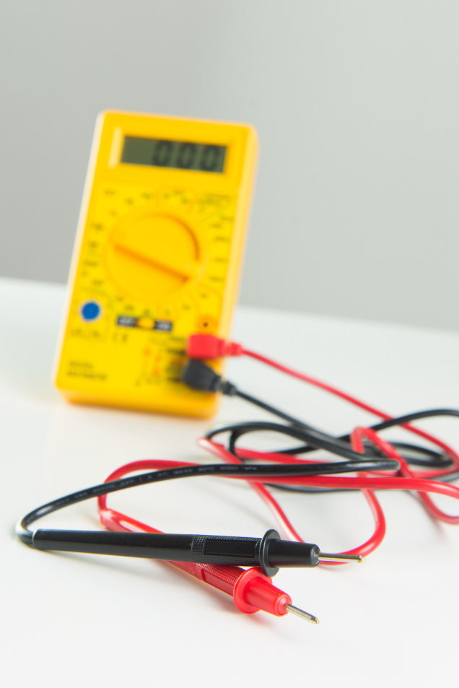
电子实验器材列表
· PC机
· 面包板
· 万用表
· 示波器
· 稳压电源
· 杜邦线、导线

Slide 19
设计的难点和可能出现的问题
06

Slide 20

供电电路的设计
安全因素
需设计可靠隔离电路，确保高压转低压，保障人身安全。
稳定因素
由于我们三人都没有对于电源设计的经验，贸然使用220V的市电进行供电会带来许多不可控的因素
设计供电模块，选恰当稳压芯片，保电压稳定，重散热防损。
纹波与噪声因素
供电模块需控纹波、抑噪声，保障音频功放与单片机稳定运行。

Slide 21

ESP32与小程序的对接
ESP32与小程序对接方法
发现多种方案，如HTTP请求调用云函数，需克服ESP32编程难题；BLE直连实现近场互动，依赖ESP32 BLE库及微信API。
实际设计考量
评估难易度与目标，权衡HTTP云调用、BLE蓝牙对接及WiFi直连方案，择优而定。

Slide 22
预期达到的性能指标
07

Slide 23
用药提醒机制
用药提醒核心
提醒机制详情
内置精准时钟，依据微信小程序设定用药时间，触发定时提醒，结合音乐与LED灯提示，确保及时用药。
到达设定时间，药箱利用LM386驱动播放音乐，对应药格LED灯亮起，实现视听双重提醒效果。

Slide 24
用药记录追踪
用药记录功能
数据展示方式
药箱配物理按键确认用药，ESP32收信号上传时间、药物种类至云端，微信小程序展示用药历史。
用药数据以列表或图表形式在小程序呈现，方便用户及监护人查阅完整记录。

Slide 25

远程健康保障
健康保障机制
通过小程序连接云端服务器，实现自动监测与远程提醒，确保及时关注用户健康状况。
远程通知
用户设定紧急联系人，若用药提醒后15分钟内未确认服药，系统自动通知联系人，附带用药时间与药物信息。

Slide 26
直观显示信息
直观显示信息
药箱功能亮点
药箱本体配显示屏，清晰显示日期、时间，下一次用药时间、药物名称及用药位置，无需手机，快速获取信息。
通过直观显示屏，用户可便捷查看用药详情，提升用药管理效率，设计人性化，使用体验佳。

Slide 27
课题中独立设计部分介绍
08

Slide 28
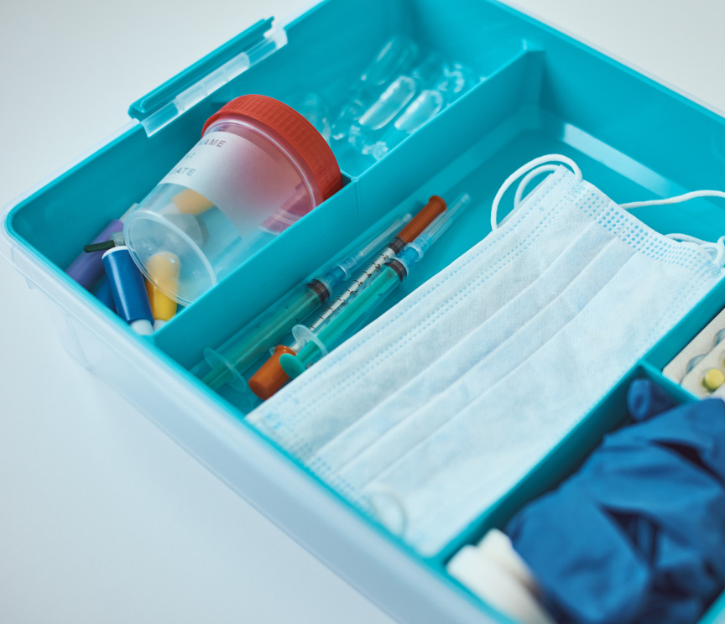
应用场景与目标
设计目的
针对人口老龄化及快节奏生活，智能药箱旨在提醒用药，保障健康。
功能描述
智能提醒服药，显示药物信息，未按时服药触发警报，小程序记录查询。

Slide 29
设计特色与个性化服务
设计特色
个性化服务
融合先进科技，提供定制化药物管理方案，确保每位用户都能获得贴合自身需求的服务。
支持多用户信息独立登录，云端同步更新，无论身处何地，都能轻松管理个人用药计划。

Slide 30
创新设计亮点
AI健康分析
多模态交互
低功耗优化
模块化设计
创新融入AI算法，通过用药记录分析用户服药规律，提供个性化健康建议，区别于传统药箱单一提醒功能。
结合音频（LM386）、视觉（LED）、触控（物理按键）多模态交互方式，提升老年用户操作便捷性。
采用ESP32深度睡眠模式与动态唤醒机制，静态功耗降至5mA以下，电池供电可续航7天以上。
硬件采用模块化架构，药格独立控制单元支持扩展至8个药仓，适应不同用药需求。

Slide 31
电路连接与供电方案
电路连接
供电方案
采用电源接线端子，确保电路连接稳固可靠。
初定使用手机充电器ACDC转换，降压滤波实现直插供电，后续视情况采用锂电池以增强移动性。

Slide 32
外观设计
09

Slide 33
外观结构设计
01
02
03
04
整体造型
人机交互区
药仓设计
接口布局
采用圆角长方体设计，尺寸280×180×120mm，白色ABS材质，表面磨砂处理防指纹，适合家居环境摆放。
正面集成2.4英寸LCD显示屏（显示时间/用药信息）、4个物理按键（确认/取消/上一页/下一页）、8个LED指示灯（对应药仓）。
内置8个独立药仓，每个容量100ml，透明翻盖带卡扣设计，支持单独拆卸清洗，药仓底部集成压力传感器检测余量。
侧面配置Type-C充电口、复位键，底部预留挂墙孔位，支持桌面摆放与壁挂两种安装方式。

Slide 34
人员分工与进度安排
10

Slide 35
团队分工明细
01
02
03
04
硬件开发组
软件开发组
设计与文档组
项目管理
（）：负责ESP32主控电路设计、LM386音频模块调试、硬件系统集成与测试。
（）：负责微信小程序开发、云端API接口编写、ESP32固件开发与数据交互实现。
（）：负责产品外观设计、结构建模、实验数据整理、可行性报告撰写。
三人共同参与需求分析与方案评审，每周进行进度同步与问题攻坚，确保项目按期交付。

Slide 36
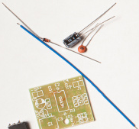


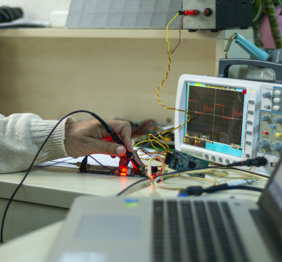
项目进度安排
项目阶段
硬件开发
软件集成
系统测试
9月12日前完成可行性报告，13日至月底设计电路与采购元器件。
10月全月焊接调试电路，同步开发ESP32基础功能。
11月开发小程序与服务器，实现数据交互及API调用。
12月联调优化，准备报告与答辩材料。

Slide 37
谢谢
THE END

